Slide 1
Business Intelligence
CLSO – 24 février 2011
Jean-Pierre Riehl jean-pierre.riehl@bewise.fr

Slide 2

Qui sommes nous ?
Société d’expertise sur les technologies Microsoft

Slide 3
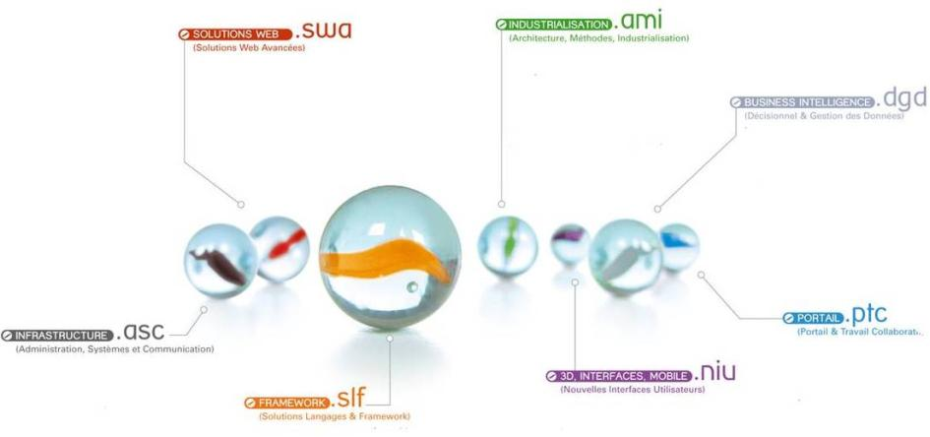
Une offre complète

Slide 4



Nos clients
Editeurs
Entreprises et
Grands comptes
SSII

Slide 5
Qu’est ce que la Business Intelligence
Informatique décisionnelle :
  « Moyens, outils et processus permettant d’analyser l’information en vue d’une prise de décision »
Cela va au delà de la simple lecture des données
  Consolidation
  Vérification
  Analyse
  Diffusion
Notes:
ROI, ROI, ROI

Slide 6
Le marché de la Business Intelligence
Top 5 des priorités des décideurs
  Amélioration des processus business
  Réduction des coûts
  Augmentation de l’usage de l’information
  Amélioration de la productivité
  Attirer et fidéliser les clients

Slide 7
Le marché de la Business Intelligence
En 2011
11 milliards de dollars
10% de croissance
Les tendances :
  Consumérisation
  Diversification des données
  Plate-forme de décision

Slide 8
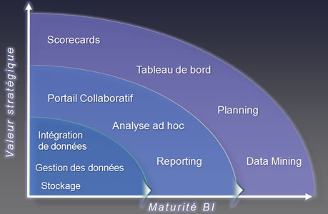
Maturité décisionnelle
Une approche progressive

Slide 9
Les usages du décisionnel
Consolider les données
  Intégrer des données hétérogènes, centraliser l’information
Exploiter et Analyser
  Utiliser les données pour prendre des décisions
Diffuser l'information
  Faire de chaque personne un acteur décisionnel
Etre autonome face aux données
  Créer les éléments décisionnels sans les services informatiques

Slide 10



A qui s’adresse la Business Intelligence
Décideurs
5 à 10% des utilisateurs
Analystes
15 à 25% des utilisateurs
Consommateurs d’information
65 à 80% des utilisateurs
Pilotage
Reporting de masse
Analyse
Reporting Adhoc
Notes:
Management : suivre la performance de l’entreprise → tableaux de bord (KPI, alertes)
Analystes : comprendre en détail l’activité → navigation, exploration dans les données en mode autonome
Collaborateurs : analyser les résultats opérationnels → reporting structuré / de masse

Slide 11

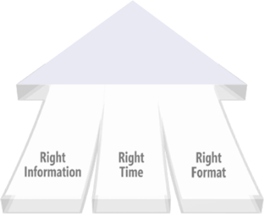
A qui s’adresse la Business Intelligence

Slide 12
Approche par besoin utilisateur
BESOINS UTILISATEURS
CE QUE CELA SIGNIFIE
-
+
Tableaux de bords
Mise en place de tableaux de bords Directions opérationnelles
Analyse Ad-hoc
Réponse à des questions complexes par l’utilisateur
Data Mining
Analyse prédictive, Exploration de données
Reporting Ad-hoc
Création et mise en forme par l’utilisateur
Reporting de masse
Rapports pro-formats imprimés, envoyés par mail ou partagés sur portail
+
-
Nbre Utilisateurs
Maturité

Slide 13
Un réel projet

Slide 14









Un projet décisionnel classique
Collecter
Qualifier, intégrer
Analyser
Présenter

Slide 15
Restituer les données

Slide 16
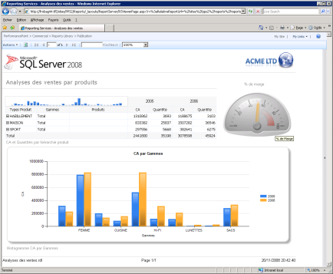
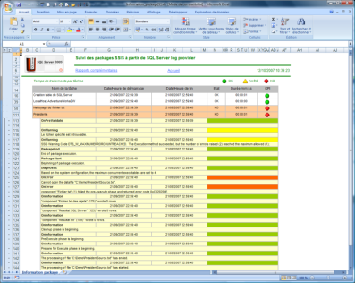
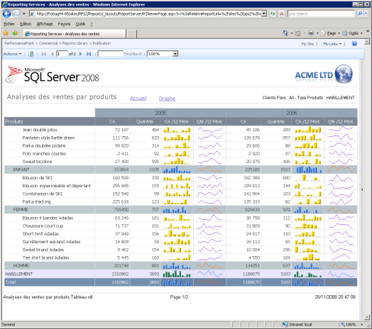
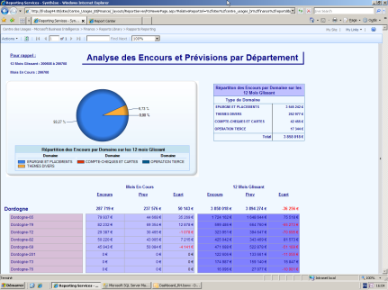
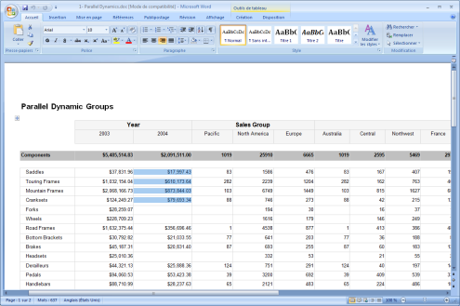
  Reporting de masse
Via un simple navigateur, dans un portail
Diffusion par messagerie, publipostage
Filtres, navigation, drillthrough, export, etc.
Connexion directe à toute donnée
Notes:
Nombreux consommateurs, statique, figé
Nombreux connecteurs fournis (SAP R/3, SAP BW, DB/2, ORACLE, Webservices)

Slide 17
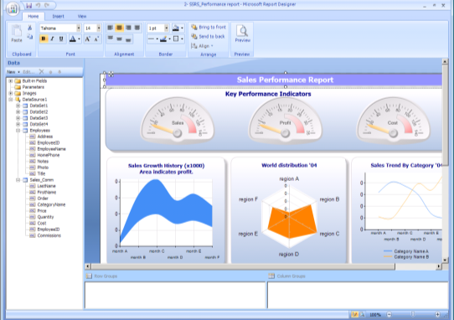
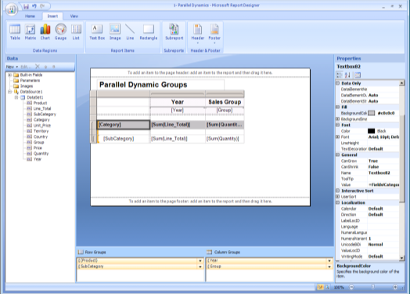
  Reporting ad-hoc par les utilisateurs
Interface de création à la mode Office
Modèle métier
Connecteurs à de nombreuses sources inclus

Slide 18
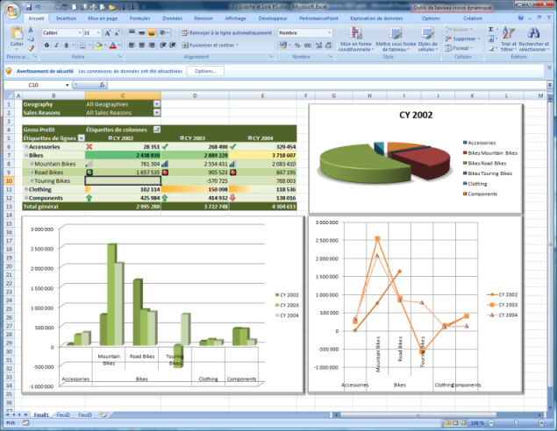
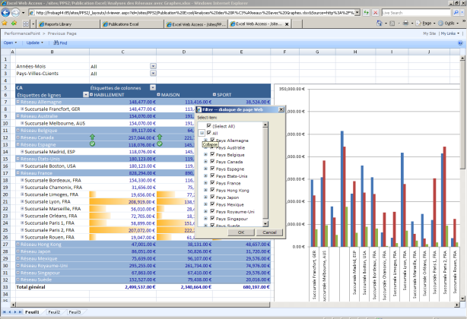
  Analyse multidimensionnelle par les utilisateurs
Excel 2010
Visualisation & Analyse avancée :
  tableaux croisés dynamiques
  Graphiques, fonctionnalités avancées
Diffusion dans un portail
  Client léger : navigateur
  Fonctions collaboratives

Slide 19
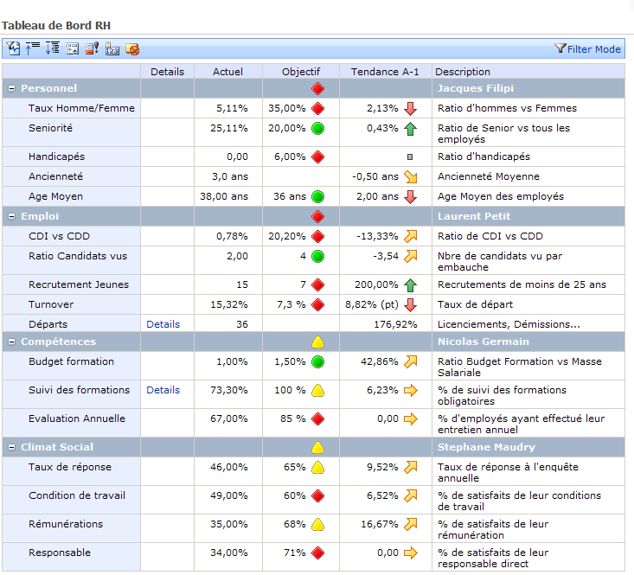
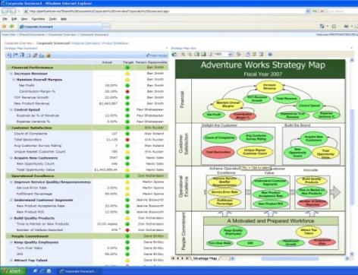
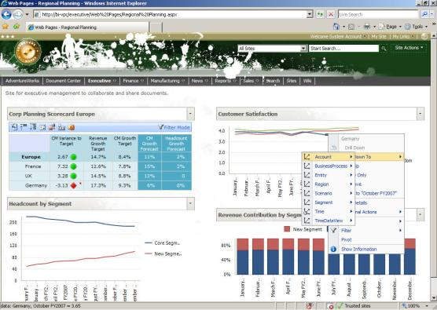
  Scorecards & tableaux de bords
Référentiel des indicateurs clés
Consolidation, ventilation
Feedback, interactivité (navigation)
Cartes de stratégies
  Méthodologie Norton & Kaplan

Slide 20
Quelques Exemples

Slide 21
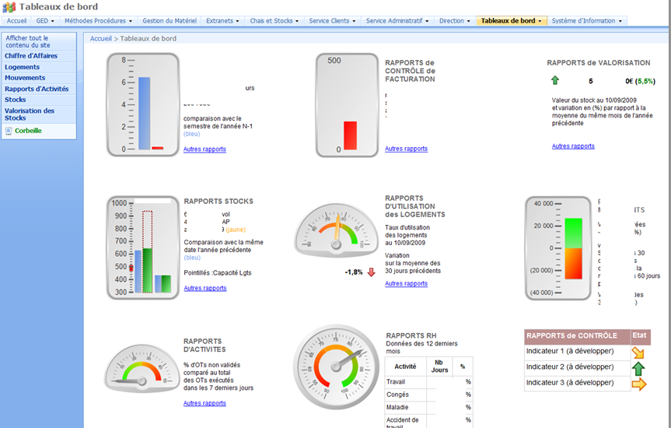
Exemples de tableaux de bord

Slide 22
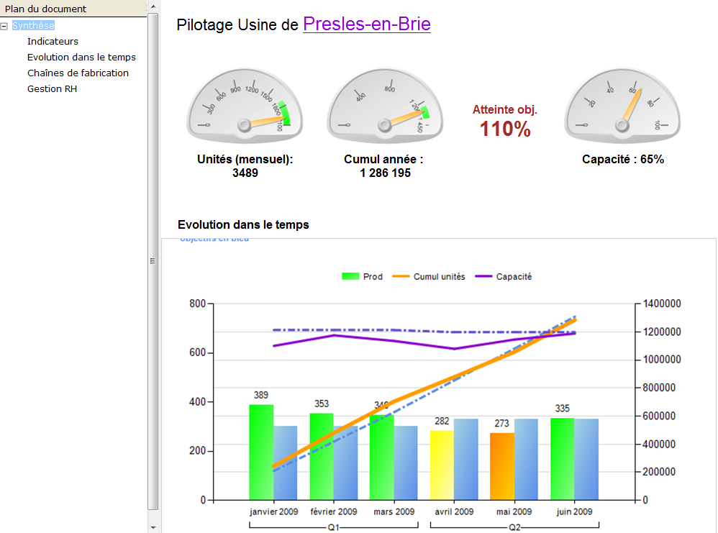
Exemples de tableaux de bord

Slide 23
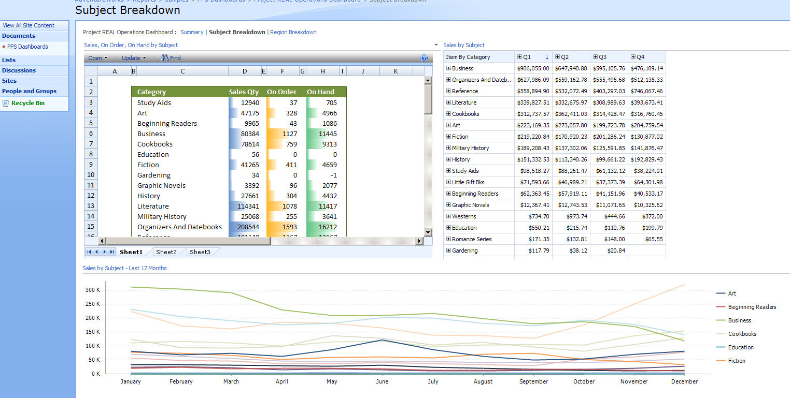
Exemples de tableaux de bord

Slide 24
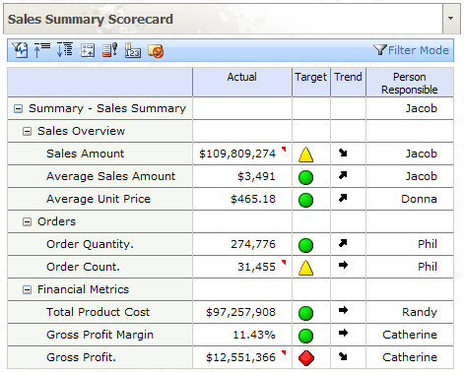
Exemples de tableaux de bord

Slide 25
Portails Collaboratifs

Slide 26
Revenons à la diffusion…
Il nous faut un « portail » pour centraliser
  Tableaux de bords
  Rapports
  Fichiers Excel
Mais bien au-delà…
  Listes
  Documents
  Etc..

Slide 27
Les portails collaboratifs
Des fonctionnalités « collaboratives » :
  Versionning
  Contrôle d’accès
  Travail en concurrence ou en même temps sur un document
  Notifications
  Workflows
  Etc.

Slide 28

Vos questions

